Slide 2
ANDAMIOS DE MARCO
El tipo de andamio más común utilizado en la construcción
1

Slide 3
Resultados del aprendizaje:
al final de esta parte del curso podrás:
ANDAMIOS DE MARCO
ANDAMIOS DE MÚLTIPLES SECCIONES
1
4
Reconocer e identificar los diferentes componentes de los andamios de marco, y explicar cómo seleccionar e inspeccionar el equipo del mismo.
Dibujar el diseño de un andamio. Describir cómo construir andamios de área y andamios de tendido continuo agregando secciones adicionales a lo largo y a lo ancho.
ANDAMIOS DE MARCO DE CONSTRUCCIÓN
2
ANDAMIOS DE ELEVACIÓN Y MÚLTIPLES SECCIONES
5
Describir cómo construir un andamio de marco básico y agregar elevaciones adicionales. Explicar cuándo, con qué frecuencia y cómo inspeccionar un andamio de marco completo.
Describir cómo construir andamios más altos, que requieren sujeciones. Identificar las consideraciones importantes cuando se construyen andamios cerrados y desarrollar bocetos más detallados.
ANDAMIOS RODANTES DE MARCO
6
Desmontar y almacenar
3
Identificar los componentes de un andamio rodante de marco básico y describir cómo construir uno. Explicar cómo preparar una lista de equipos.
Prepararse para desarmar los andamios de forma segura. Almacenar el equipo de andamiaje de manera adecuada para evitar daños.
Notes:
Repase brevemente la sección Resultados del aprendizaje para la parte del curso sobre los marcos.

Slide 4
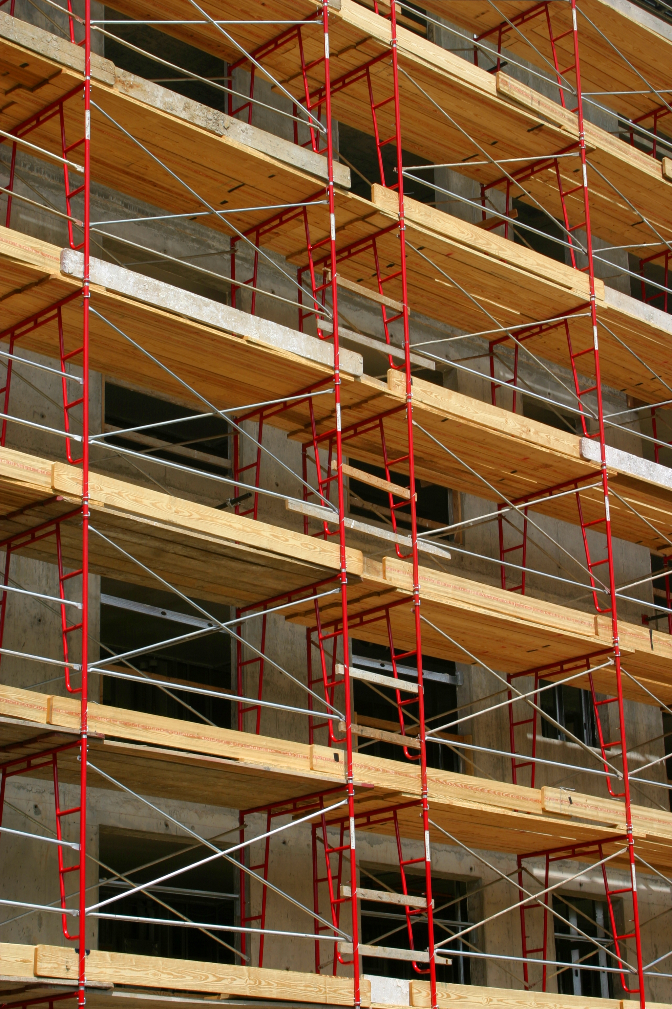
ANDAMIOS DE MARCO
Los andamios de marco se utilizan en todo tipo de estructura imaginable, lo que incluye:
edificios de gran altura;
fábricas;
almacenes;
tanques de agua;
puentes;
refinerías;
buques;
torres
Los andamios de marco se ensamblan a partir de varios componentes diseñados para soportar una plataforma elevada (o plataformas) y una carga.
Notes:
Describa el rango de usos para los andamios de marco.

Slide 5
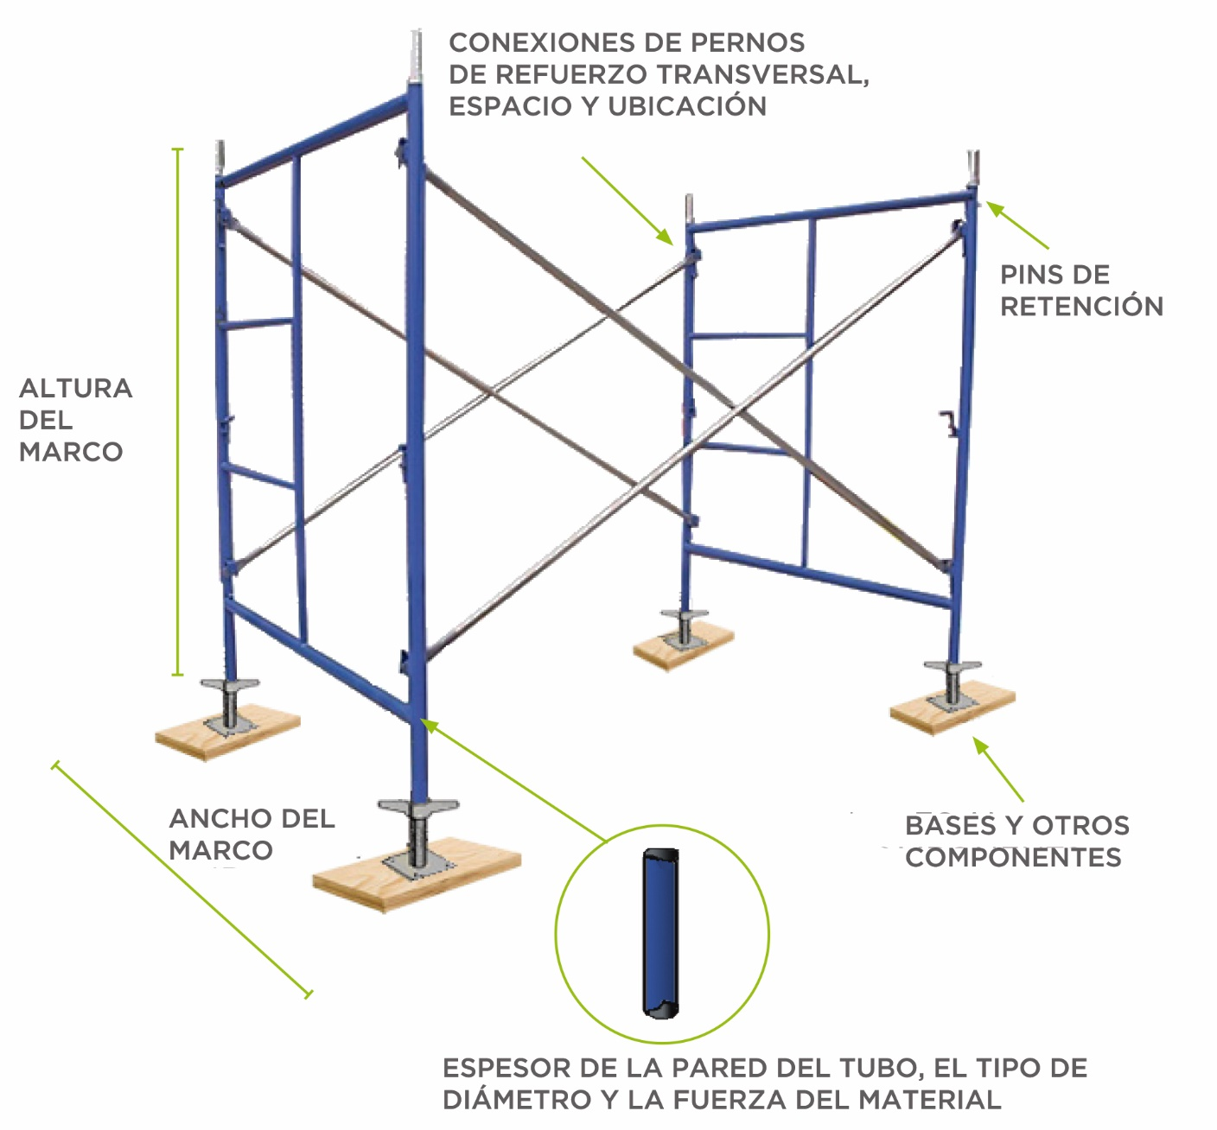
INCOMPATIBILIDAD DE EQUIPOS
La incompatibilidad de los equipos de andamios de marco, por lo general, ocurre en las siguientes áreas:
altura y/o ancho del marco;
tipo o resistencia del material;
diámetro o espesor de la pared del tubo;
pins de retención;
conexiones de pernos de cruceta;
espaciamiento y ubicación de los pernos;
bases y otros componentes.
Notes:
Refiérase a las diversas incompatibilidades posibles de los andamios de marco y/o de los componentes, y las posibles consecuencias.

Slide 6
INSPECCIONAR EL EQUIPO
Debe inspeccionar el equipo de manera adecuada.
Se han producido muchos accidentes debido a equipos de andamios dañados o defectuosos.
Antes de comenzar a construir su andamio, usted DEBE inspeccionar todos los componentes que planea utilizar, para asegurarse de que sean seguros y funcionen correctamente.
NO utilice ningún equipo dañado o defectuoso.
Notes:
Hable sobre la importancia de inspeccionar el equipo antes de comenzar a construir el andamio.

Slide 7
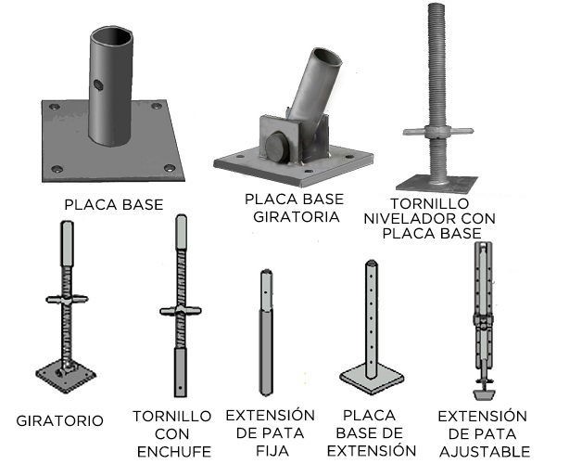
TIPOS DE BASES
Las bases son un componente esencial de los andamios de marco.
Existen varias opciones.
Las bases son intercambiables y están pensadas para encajar en el interior o alrededor del exterior de la pata del andamio.
ASEGÚRESE SIEMPRE DE QUE LAS BASES TENGAN EL DIÁMETRO ADECUADO PARA QUE ENCAJEN EN EL MARCO
Notes:
Señale los diferentes tipos de bases y describa cuándo y cómo se utilizan.

Slide 8
INSPECCIONAR LAS BASES
Cabezas fijas
EXTREMOS
SOLDADURAS
ESPIGA
AJUSTE
MANGO
AGUJERO DEL PIN
ROSCAS
PLACA
APARIENCIA GENERAL
APARIENCIA GENERAL
Notes:
Describa lo que debe buscar cuando inspecciona las bases.

Slide 9
TIPO DE MÉNSULAS (O VOLADIZOS)
Las ménsulas extienden el largo y/o el ancho de la plataforma del andamio. Existen ménsulas laterales y ménsulas para los extremos. Están diseñadas para sostener solo a los trabajadores.
Notes:
Describa los diferentes tipos de ménsulas y cómo se unen a los marcos. Asegúrese de enfatizar que solo están destinados a soportar trabajadores.

Slide 10
INSPECCIONAR LAS MÉNSULAS
GANCHO
CORREDERAS, DIAGONALES Y DORSO
SOLDADURAS
MIEMBRO DE FIJACIÓN DEL POSTE DE LA BARANDA
UNIDAD INFERIOR
APARIENCIA GENERAL
Notes:
Señale las partes de las ménsulas y explique qué buscar al inspeccionarlas.

Slide 11
TIPOS DE MARCOS
Los marcos vienen en una amplia variedad de tamaños y formas.
Si los marcos son de diferentes anchos, será imposible juntarlos.
Utilice marcos con horizontales a la misma altura para proporcionar un soporte nivelado para la plataforma o la ménsula.
Notes:
Describa los diferentes tipos de marcos y enumere algunos tamaños típicos. Explique la importancia de utilizar marcos compatibles (en cuanto al tamaño) y los problemas que puede enfrentar si utiliza marcos incompatibles.

Slide 12
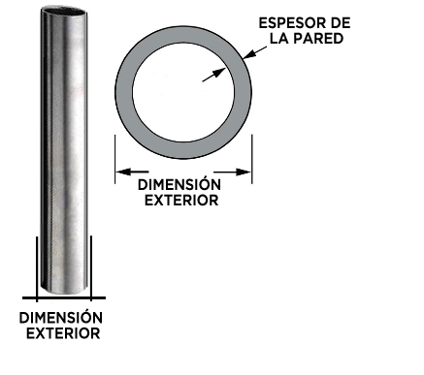
Tubos del marco
Los andamios de marco están hechos de acero, aluminio o fibra de vidrio.
La resistencia de cada uno de estos materiales es diferente.
Los andamios de diferentes tipos de material no se deben mezclar.
Los andamios de marco están disponibles en varios tubos de diferentes tamaños.
Solo se deben utilizar juntas las patas del marco del mismo diámetro y grosor de pared.
Notes:
Hable acerca de los tubos del marco y las diferencias en los materiales y la resistencia. Explique por qué solo los marcos con tubos compatibles deben usarse juntos.

Slide 13
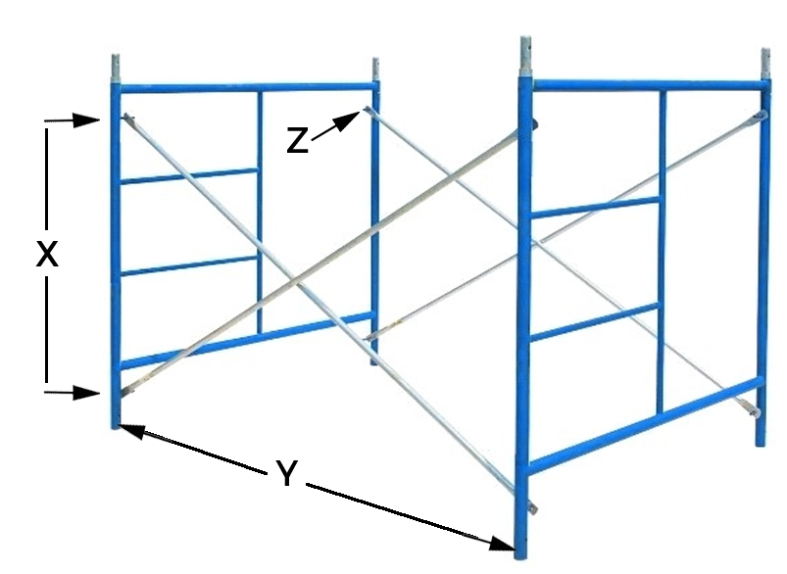
DIMENSIONES DEL MARCO Y DE LAS DIAGONALES
X = DISTANCIA ENTRE LOS PERNOS
Y = DISTANCIA ENTRE LOS MARCOS
Z = UBICACIÓN DEL PERNO
Notes:
Explique la importancia de las dimensiones del marco que se muestran.

Slide 14
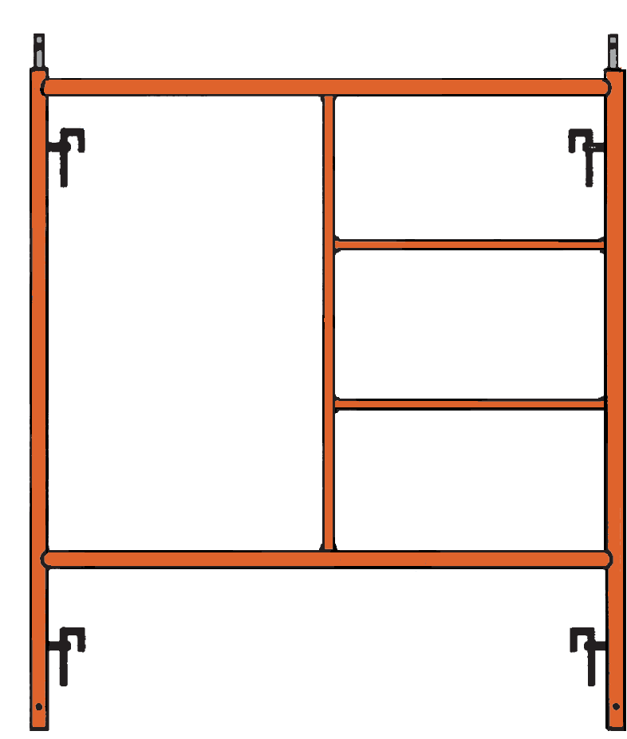
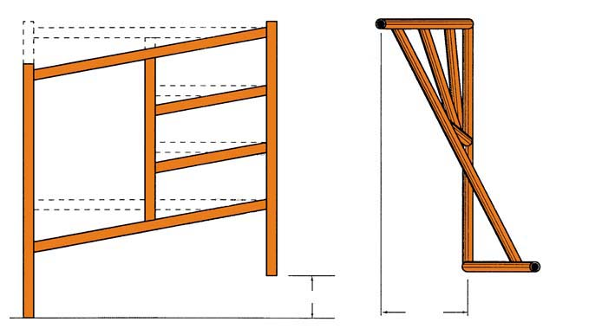
INSPECCIONAR LOS MARCOS
PINES DE COPLAMIENTO
CRUCETA PERNOS
Aprenda a reconocer posibles defectos o condiciones inseguras:
daño estructural;
modificación (soldaduras de campo);
partes o piezas faltantes;
daños (roturas, grietas, agujeros y/o soldaduras rotas);
corrosión excesiva (corrosión o descamación);
decoloración debido a productos químicos cáusticos.
PATAS DEL MARCO
CORREDERAS Y PELDAÑOS
SOLDADURAS
APARIENCIA GENERAL
MODIFICACIONES NO AUTORIZADAS
ESTANTE
DEFORMACIÓN
ESTANTE
DEFORMACIÓN
Notes:
Señale las diferentes partes de los marcos de los andamios y explique qué buscar al inspeccionarlos.

Slide 15
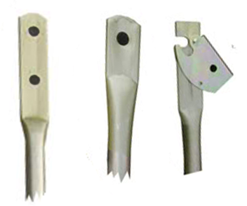
CRUCETAS
Las crucetas tienen orificios simples o dobles para conectarlas a los montantes de las estructuras.
Los manufactureros ofrecen diferentes pernos en función de las preferencias personales del usuario y del propósito del andamio.
Todos los pernos deben tener un dispositivo de bloqueo para que las diagonales no se suelten accidentalmente.
Notes:
Describa los diferentes tipos de extremos de crucetas y enumere brevemente las ventajas y desventajas de cada uno de ellos.

Slide 16
INSPECCIONAR CRUCETAS
EXTREMOS
REMACHE
ÁNGULO O TUBOS
MODIFICACIONES NO UTORIZADAS
Con frecuencia, los manufactureros de equipos proporcionan pautas de inspección para sus productos. Usted debe utilizar las pautas de inspección del manufacturero para cualquier equipo que planee utilizar.
Notes:
Describa lo que debe buscar al inspeccionar las crucetas.

Slide 17
Inspeccione el equipo de andamiaje que se ha proporcionado para el componente práctico de este curso.
Notes:
Haga que los alumnos se levanten e inspeccionen el equipo que se utilizará para la evaluación práctica.

Slide 18
Puntos clave
La mezcla de equipos de diferentes manufactureros podría causar riesgos potenciales.
La altura y/o el ancho del marco, el tipo o la resistencia del material, las paredes de los tubos, los pasadores de retención, las conexiones de los pernos, el espaciado y la ubicación, y las bases podrían ser incompatibles.
Existen diferentes tipos de bases para los andamios de marco. Es importante asegurarse de que encajen correctamente en los marcos.
Las ménsulas extienden el largo y/o el ancho de la plataforma del andamio. Están diseñadas para sostener solo a los trabajadores.
Notes:
Revise los puntos clave de esta sesión.

Slide 19
Puntos clave
Seleccionar el equipo adecuado para el trabajo es importante para la seguridad y la eficacia.
Las condiciones del lugar de trabajo, la disponibilidad del equipo y los requisitos del usuario determinan el equipo que se debe utilizar.
Cuando faltan componentes o los trabajadores incompatibles se ven obligados a "arreglárselas" con el equipo que tienen y pueden ocurrir accidentes.
Inspeccione minuciosamente el equipo o los componentes del andamio antes de utilizarlo. Aprenda a reconocer los defectos o las condiciones inseguras.
Inspeccione el andamio en busca de daños estructurales, modificaciones, piezas faltantes, daños, corrosión y otros defectos.
Notes:
Revise los puntos clave de esta sesión.

Slide 20
Andamios de marco de construcción
Una unidad básica de andamio de marco es el bloque de construcción para todas las configuraciones
2

Slide 21
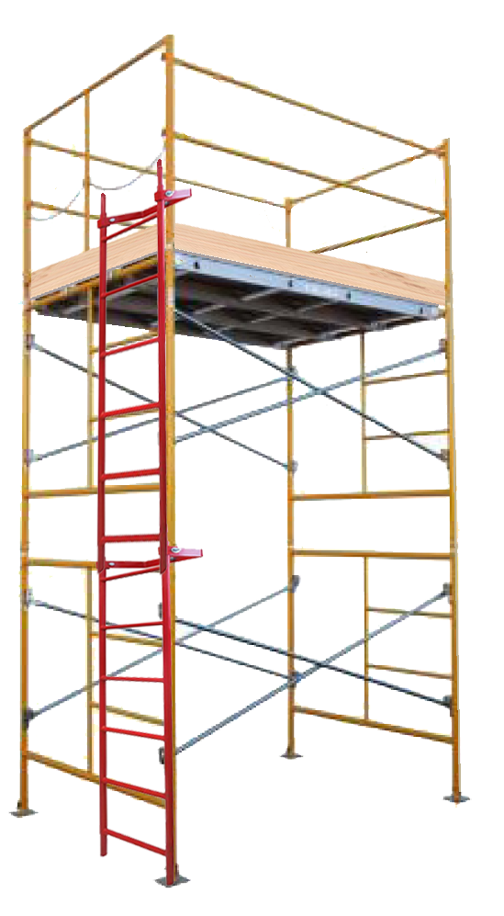
SISTEMA DE BARANDAL
TORRES DE MARCO
UNIDAD DE PLATAFORMA
La separación de los marcos está determinada por la aplicación, la carga y la configuración requerida.
Se requieren barandas en todos los lados y extremos abiertos de las plataformas de trabajo.
La pata del andamio se apoya en la base, la durmiente y la placa de base.
Las plataformas deben estar completamente entablonadas.
Se requiere un acceso adecuado
ACCESO
CRUCETAS
MARCO
PERNO DE ACOPLAMIENTO
BASES
Notes:
Señale los diferentes componentes del andamio de marco básico y analice la importancia de incluir barandales y plataformas completamente entablonadas, y de proporcionar un acceso adecuado

Slide 22
1
Seleccionar e inspeccionar el equipo
2
Preparar la base
3
Determinar el punto de partida más alto
4
Fijar las durmientes
5
Colocar
las bases
6
Colocar
los marcos
8
Colocar el
primer marco
sobre las bases
9
Unir la primera cruceta
AL primer marco
10
Colocar el segundo marco en las bases
11
Fijar la primera cruceta al segundo marco
12
Fijar la segunda cruceta a ambos marcos
7
Colocar los
crucetas
13
Nivelar, aplanar y ajustar el andamio
14
Asegurar las bases
a las durmientes
15
Colocar el acceso
y la etiqueta roja
16
Instalar y asegurar
la plataforma
17
Instalar
el sistema
de barandal
18
Inspeccionar
el andamio
Poderoso
Adecuado para todas las categorías de negocios y presentaciones personales
Notes:
Describa brevemente cada paso del proceso de construcción de una unidad básica de andamio de marco.

Slide 23
NIVELAR, APLANAR Y AJUSTAR EL ANDAMIO
Asegúrese de que los miembros verticales estén A PLOMO y que los miembros horizontales estén NIVELADOS.
Ajuste el andamio asegurándose de que las crucetas estén en ángulo recto con los marcos y que los marcos estén paralelos entre sí.
Notes:
Analice la importancia de asegurar que el andamio esté nivelado, plomado y encuadrado. Describa el proceso de cuadrar el andamio (tal como se muestra en la imagen de arriba)

Slide 24
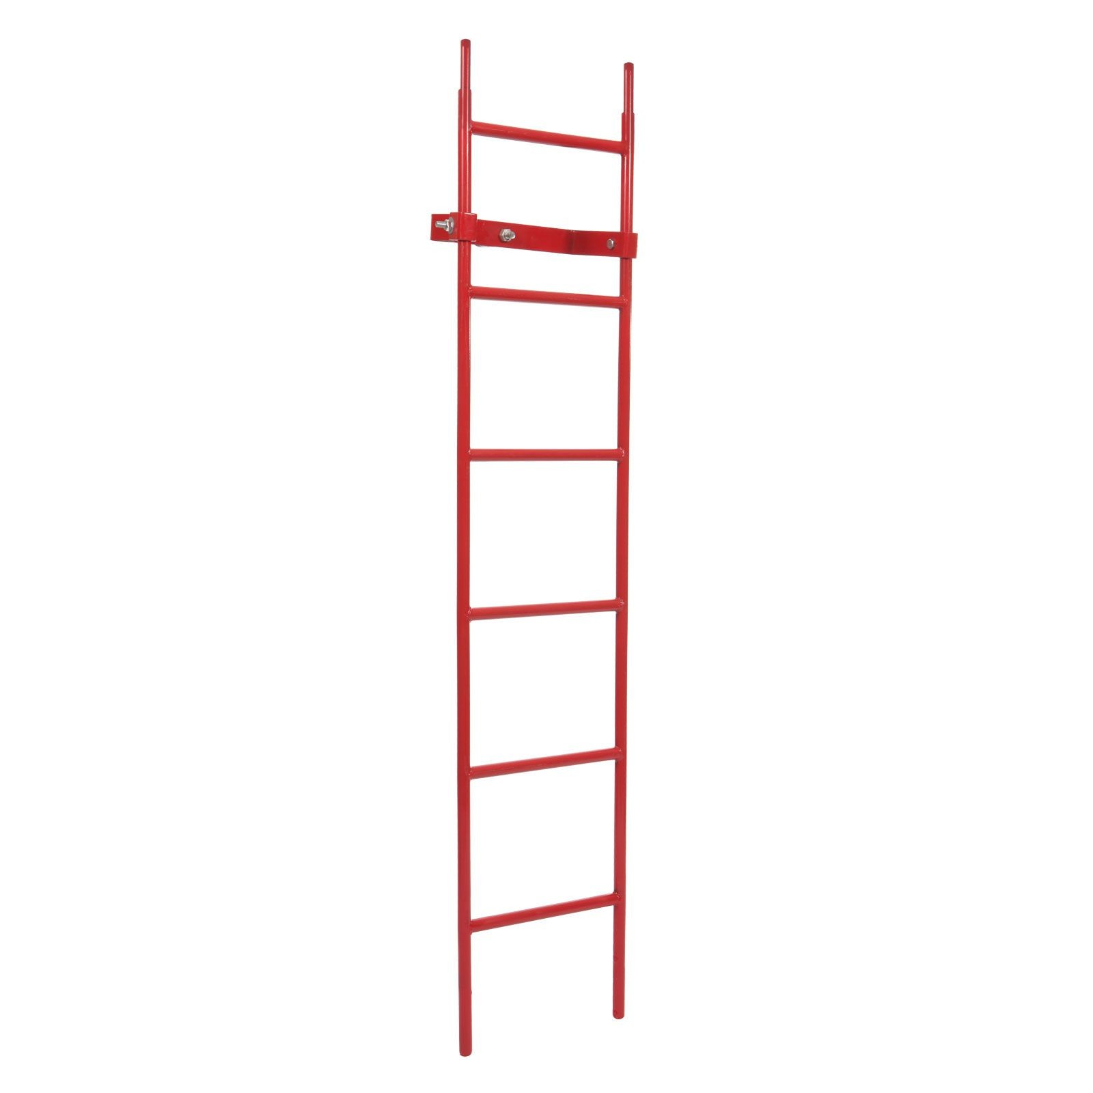
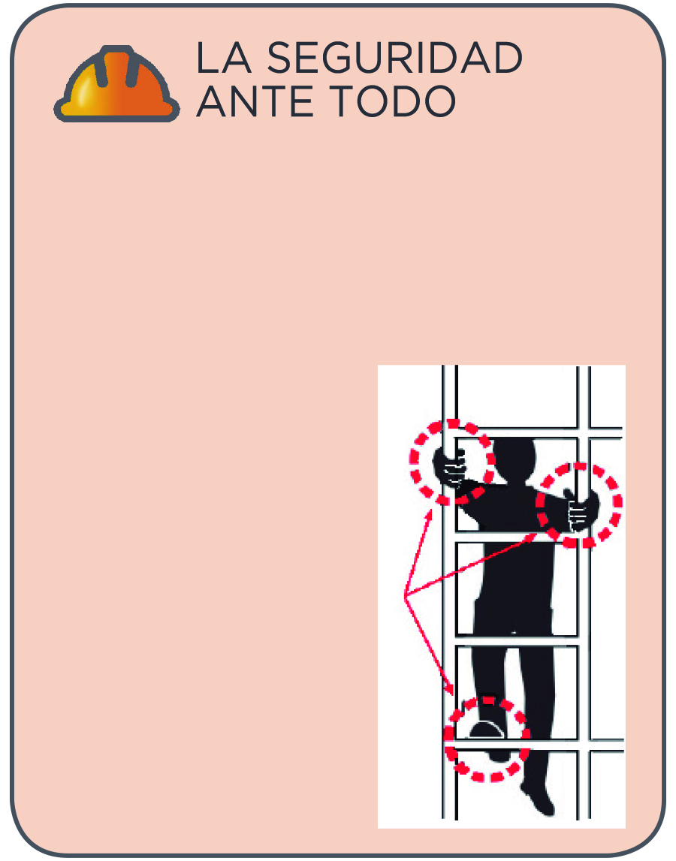
acceso
Se requiere un acceso adecuado para todos los andamios. Este acceso debe permitir a un trabajador acceder a la plataforma de forma segura.
Es una buena práctica extender la escalera a 36 pulgadas (914 mm) por encima de la plataforma, de manera que el trabajador cuente con un sostén al subir o bajar de la plataforma.
Si la subida es superior a 30 o 35 pies (de 9.1 m a 10.7 m), podrá ser necesaria una plataforma de descanso.
Aproximadamente el 15 % de las lesiones relacionadas con los andamios ocurren cuando los trabajadores suben y bajan. Escalar los marcos de los andamios y las diagonales ha provocado numerosas lesiones y muertes. Para
evitar esto,
proporcione escaleras
o escalones de andamios adecuados
para los trabajadores.
Utilice
técnicas de escalada
seguras (contacto de tres puntos,
como se muestra).
Notes:
Analice el acceso adecuado y las mejores prácticas al instalarlo. Consulte el reglamento pertinente relacionado con el acceso (este ya se debería haber tratado en la sección 2 de Fundamentos del andamio, así que es solo un breve recordatorio). Analice la importancia de los tres puntos de contacto al subir las escaleras.

Slide 25
Notes:
Analice en grupos la actividad de aprendizaje, o solicite a los alumnos que trabajen en parejas para responder las preguntas de la página 38.

Slide 26
Puntos clave
Una unidad básica de andamio de marco es el bloque de construcción para todas las configuraciones de andamio.
Los andamios de marco se deben construir de acuerdo con los pasos provistos para asegurar que el andamio sea estructuralmente sólido, fuerte, seguro y que cumpla con las regulaciones.
Seleccione el tamaño de la cruceta para que se ajuste al marco específico que está utilizando.
Las barandas se deben instalar en todos los lados y extremos abiertos de las plataformas elevadoras de trabajo por encima de los 10 pies (3 m) (o de acuerdo con las regulaciones locales).
Todas las plataformas de trabajo deben estar completamente entablonadas.
Notes:
Revise los puntos clave de esta sesión.

Slide 27
Puntos clave
Proporcionar un ACCESO ADECUADO para los trabajadores.
Comience con una base firme y despeje el área.
Nivele, ajuste y aplome el andamio para evitar problemas.
El sistema de etiquetas de tres colores se utiliza en muchos sitios de trabajo para que los trabajadores sepan cuándo el andamio es o no seguro de utilizar.
La persona competente debe inspeccionar el andamio después de que se haya construido, antes de usarlo y, como mínimo, debe inspeccionarlo una vez al día, al cambiar de turno o después de que ocurra algo que pueda haber afectado la estabilidad del andamio.
Notes:
Revise los puntos clave de esta sesión.

Slide 28
ANDAMIO RODANTE
Los andamios rodantes se pueden mover fácilmente
3

Slide 29
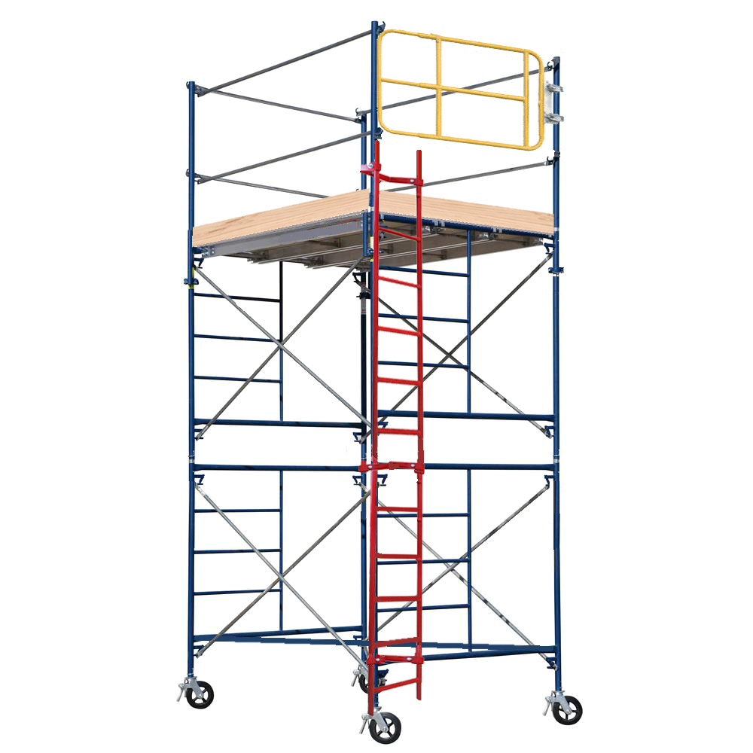
ANDAMIOS RODANTES
Las bases utilizan ruedas giratorias en lugar de placas base
Requiere un refuerzo horizontal diagonal (o refuerzo de base).
La base debe ser una superficie plana y dura que pueda soportar las cargas previstas.
RUEDA GIRATORIA
REFUERZO HORIZONTAL DIAGONAL
(REFUERZO DE BASE)
Notes:
Describa las situaciones en las que es conveniente utilizar una torre de andamio rodante. Señale los elementos que difieren de una torre de andamio de marco estacionario.

Slide 30
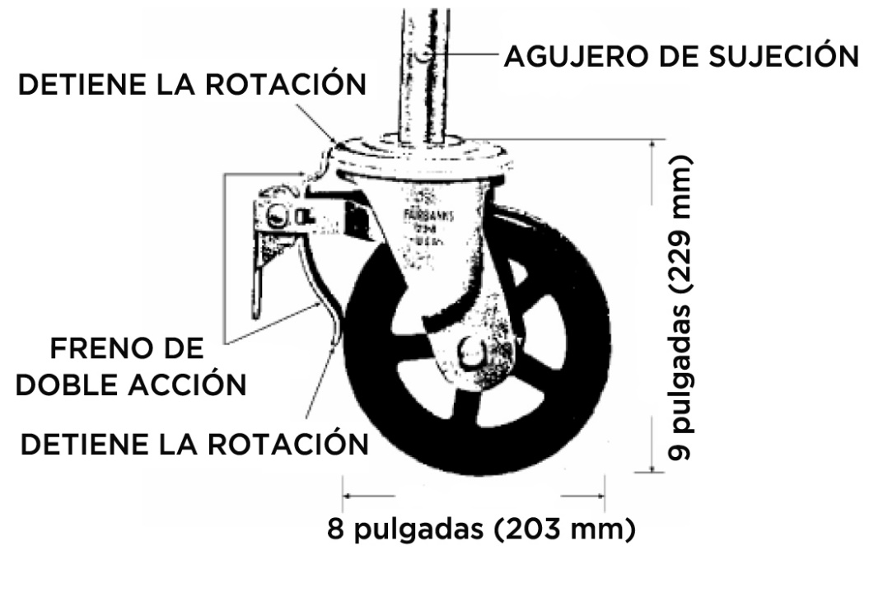
RUEDAS GIRATORIAS
Las ruedas giratorias se pueden insertar y fijar en la pata del andamio de marco o en un tornillo nivelador. Si se utiliza con un tornillo nivelador, la extensión máxima del mismo no puede ser superior a 12 pulgadas (305 mm) para que el andamio sea seguro.
La rueda giratoria está equipada con un freno de doble acción que impide que ruede y oscile.
Al menos dos de las ruedas giratorias del andamio rodante deben ser orientables.
Es importante no exceder la capacidad de carga clasificada de las ruedas giratorias.
Notes:
Describa las características de una rueda giratoria adecuada para andamios.
Explique la manera correcta de unir las ruedas giratorias a las patas del andamio de marco.

Slide 31
REFUERZO HORIZONTAL DIAGONAL
Un refuerzo horizontal diagonal (refuerzo de base) se fija diagonalmente a través de la torre desde la pata de una estructura por medio de la pata opuesta en la estructura adyacente.
Proporciona rigidez a la torre, mantiene la torre recta mientras se mueve y evita que la torre se "pliegue" y se derrumbe.
El primer refuerzo horizontal diagonal se fija en la parte inferior de la torre, lo más cerca posible de las ruedas giratorias.
Notes:
Explique el propósito de un refuerzo horizontal y por qué es necesario para los andamios rodantes.

Slide 32
Tipos de marcos
MARCOS FINALES
(también denominados marcos de albañilería o marcos de caja)
MARCOS DE PASO (también denominado marcos de arco)
MEDIO MARCO
(también denominados marcos de banco)
ESTRECHO - MARCO
Notes:
Describa cada tipo de marco y cuándo se utilizan típicamente.

Slide 33
ESTABILIZADORES (O BASE AMPLIADA)
Los estabilizadores son componentes que se sujetan al marco ampliando la base y permitiendo que la torre se construya más alta.
Los estabilizadores proporcionan estabilidad al aumentar la dimensión de la base de un andamio, siempre que se supere una relación de ancho de base-altura de 4:1 o 3:1 (según la jurisdicción).
Los estabilizadores se utilizan comúnmente en los andamios rodantes, pero también se utilizan en las torres estacionarias.
ESTABILIZADOR
Notes:
Explique el propósito de los estabilizadores, cómo ayudan a estabilizar los andamios y cuándo deben utilizarse.
Describa la ubicación y el proceso adecuados para instalar los estabilizadores.

Slide 34
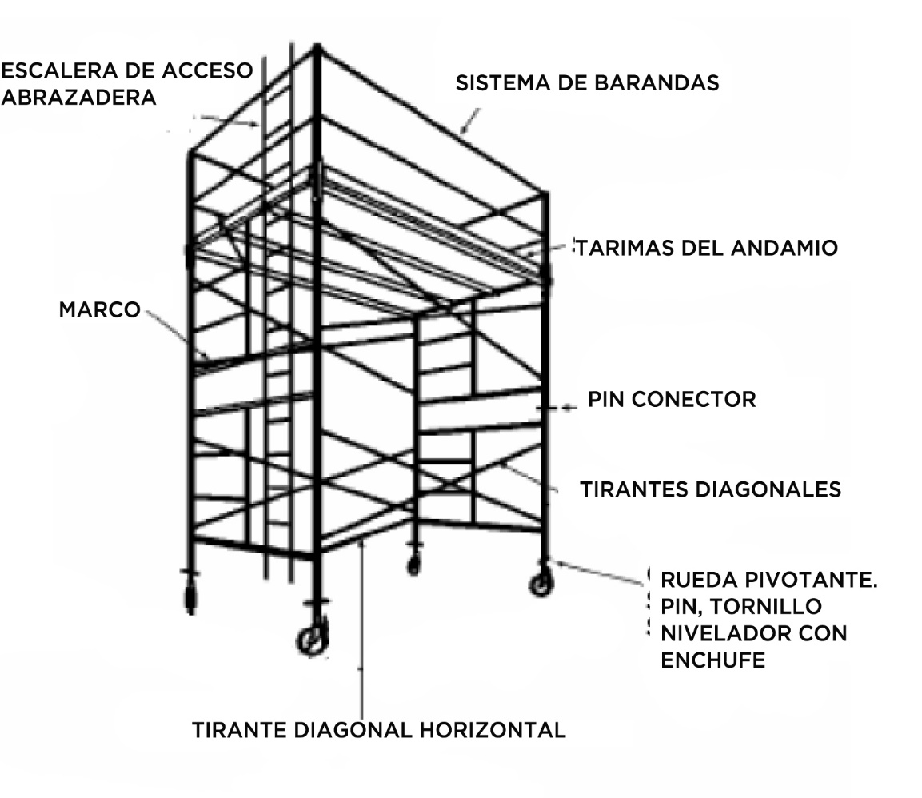
Notes:
Repase la actividad de aprendizaje con el grupo y hable acerca del equipo requerido (consulte la lista de equipos en la página 52).

Slide 35
Puntos clave
Los andamios rodantes tienen ruedas giratorias en lugar de placas base y requieren refuerzos horizontales diagonales (refuerzos de base).
La base debe ser una superficie plana y dura capaz de soportar las cargas previstas.
El freno de la rueda giratoria impide que estas rueden y giren (u oscilen).
Por lo menos dos de las ruedas giratorias del andamio rodante deben ser orientables.
Notes:
Revise los PUNTOS CLAVE de esta sesión.

Slide 36
Puntos clave
Un refuerzo horizontal diagonal proporciona rigidez a la torre, la mantiene recta mientras es movilizada y evita que se “pliegue” y se derrumbe.
Las crucetas horizontales diagonales deben coincidir con el ancho del marco y la longitud de la cruceta.
Los marcos se fabrican en varios anchos,alturas y para diversas capacidades de carga.
Los estabilizadores son un importante dispositivo de seguridad diseñado para proporcionar estabilidad cuando la relación de ancho de base-altura de un andamio sea superior a 4:1 o 3.1 (según la normativa local).
Notes:
Revise los puntos clave de esta sesión.

Slide 37
ANDAMIOS DE MÚLTIPLES SECCIONES
Los andamios de marco se pueden CONSTRUIR de MUCHAS maneras diferentes
4

Slide 38
ANDAMIO DE TENDIDO CONTINUO
Un andamio de tendido continuo se puede construir de cualquier longitud y altura.
El proceso de construcción de un andamio de tendido continuo implica unir las secciones a lo largo de una unidad de marco existente.
Una vez que se alcanza la longitud deseada, se pueden añadir elevaciones adicionales para alcanzar la altura necesaria.
Los andamios de tendido continuo pueden contar con plataformas de trabajo en varios niveles.
Andamio de tendido continuo
Notes:
Describa un andamio de tendido continuo y dónde se utiliza normalmente.

Slide 39
ANDAMIOS DE ÁREA
VIGA PUENTE (VIGAS RETICULADAS)
LARGUEROS Y VIGAS
Notes:
Describa las dos formas en que se pueden construir andamios de área. Explique los pasos y señale los componentes involucrados.

Slide 40
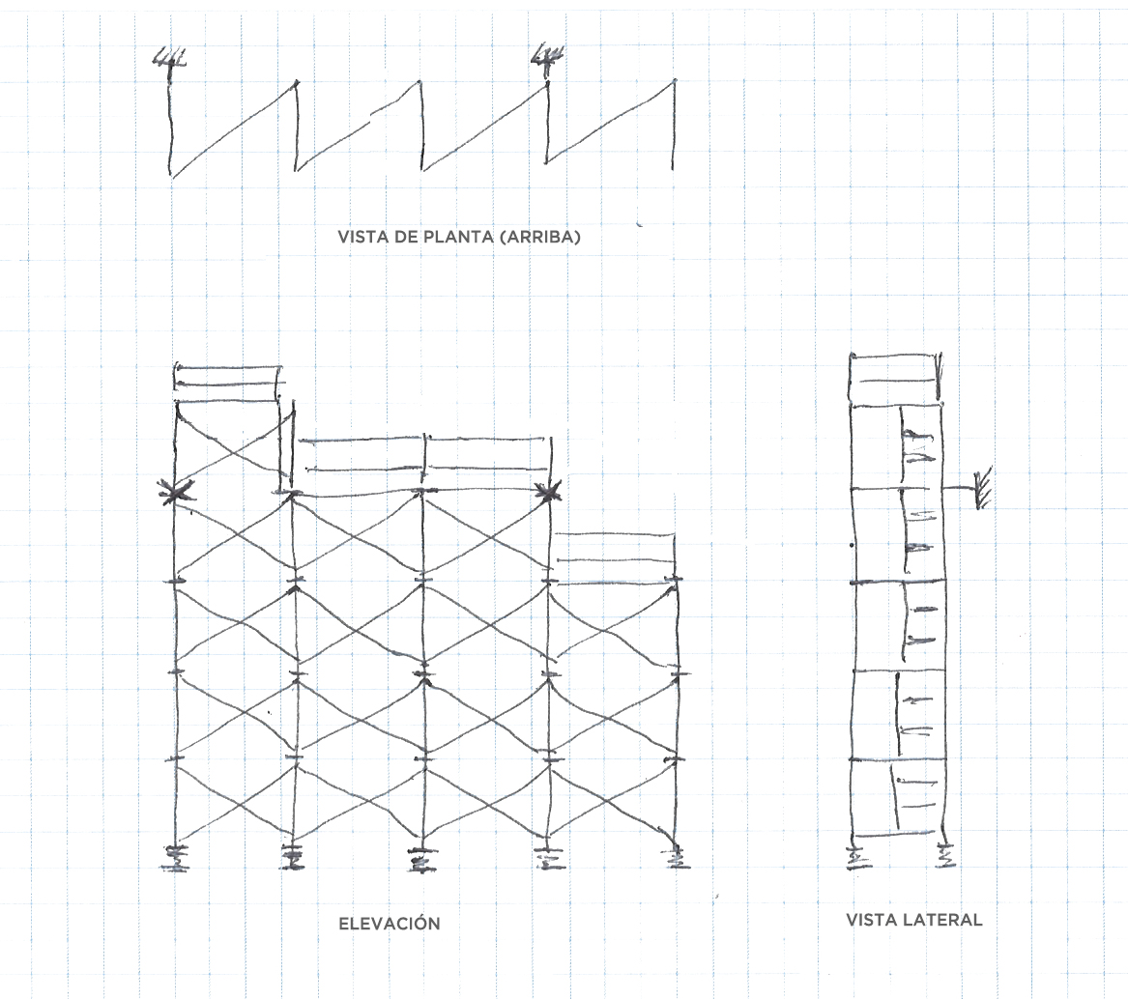
BOCETAR

Slide 41
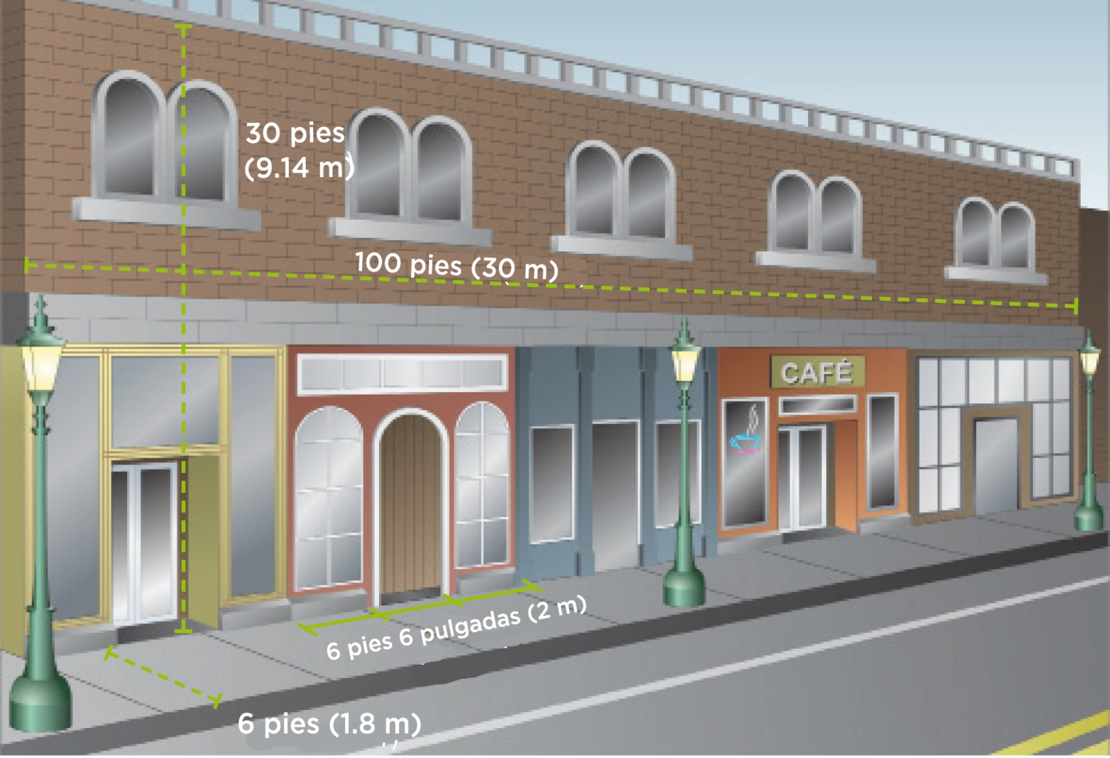
Notes:
Comente la actividad de aprendizaje de la página 68 y haga un bosquejo aproximado (si tiene una pizarra) de cómo debería ser el diseño del andamio para este escenario. Discuta qué equipo se necesitará para este andamio.

Slide 42
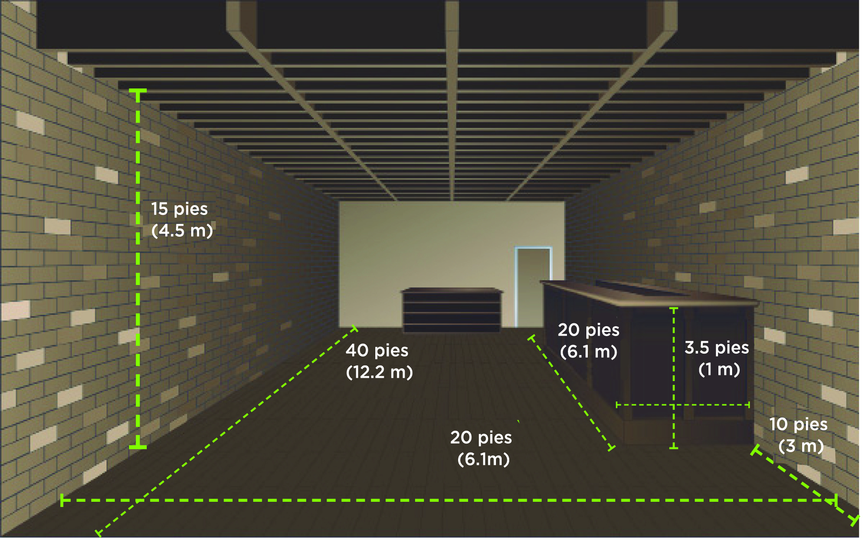
Notes:
Comente la actividad de aprendizaje de la página 72 y haga un bosquejo aproximado (si tiene una pizarra) de cómo debería ser el diseño del andamio para este escenario. Discuta qué equipo se necesitará para este andamio.

Slide 43
Puntos clave
Los andamios de marco se pueden construir de tres maneras fundamentales: como una sección única (torre), un andamio de tendido continuo o un andamio de área.
Un boceto o dibujo le permite calcular el diseño del andamio en papel.
Puede desarrollar su lista de equipos a partir de un boceto o dibujo de la configuración del andamio.
Su boceto debe mostrar diferentes vistas del andamio, tales como: la vista en planta y las elevaciones (frontal y lateral). También debe incluir detalles importantes, como el diseño y la colocación del amarre (de ser necesario)
Notes:
Revise los puntos clave de esta sesión.

Slide 44
Puntos clave
Puede añadir más elevaciones y secciones a una unidad de andamio de marco básico.
La primera elevación del andamio es la más crítica, porque determinará si el andamio estará a plomado, nivelado y en ángulo.
Cada marco debe estar sujeto a, por lo menos, otro marco. Esto significa que se deben instalar tanto las diagonales "delanteras" como las "traseras".
Los andamios de área se pueden construir de dos maneras: Con vigas puente (vigas reticuladas) o con largueros y vigas.
Notes:
Revise los puntos clave de esta sesión.

Slide 45
ANDAMIOS DE MÚLTIPLES ELEVACIONES Y SECCIONES
Los andamios de marco se pueden construir a cualquier altura, longitud o ancho.
5

Slide 46
ANDAMIOS DE MÚLTIPLES ELEVACIONES DE MAYOR ALTURA
Las sujeciones aseguran la estabilidad del andamio.
Las sujeciones se deben utilizar cuando el andamio excede la relación permitida entre la altura y la base.
Un amarre debe ser capaz de evitar que el andamio se caiga o se aleje de la pared, o se incline hacia la misma.
Notes:
Comente los diferentes tipos de amarres y las diferentes maneras en que se pueden construir. Destaque la importancia de los amarres para estabilizar los andamios de múltiples elevaciones de mayor altura.

Slide 47
ANDAMIOS CERRADOS
Los andamios cerrados suelen estar cubiertos con redes, lonas, láminas plásticas o madera contrachapada.
Los andamios cerrados se utilizan para: protegerse de las inclemencias del clima, evitar la propagación de los materiales, o evitar la caída de escombros.
Los andamios cerrados están expuestos a cargas mucho mayores que los andamios estándar.
Cuando el equipo de andamiaje se utiliza para la reducción de materiales peligrosos, toda la estructura del andamiaje debe estar bien cerrada para mantener el material peligroso adentro.
Notes:
Hable acerca del aumento de las cargas a las que están sujetos los andamios cerrados y la importancia de que una persona calificada diseñe el andamio (incluidos los amarres necesarios).

Slide 48
INSPECCIÓN DE ANDAMIOS COMPLETOS
La persona competente debe inspeccionar el andamio completo para asegurarse de que sea seguro.
Las inspecciones del andamio deben realizarse después de que el andamio se construya, antes de ser usado, al cambiar cada turno y, como mínimo, una vez al día o después de que ocurra algo que pueda haber alterado el andamio.
El sistema de etiquetas de tres colores notifica a los trabajadores sobre el estado de construcción o modificación del andamio, para maximizar la seguridad.
Notes:
Indique claramente las responsabilidades de la persona competente con respecto a las inspecciones de los andamios.
Explique con qué frecuencia se deben inspeccionar los andamios, y que esto es un MÍNIMO.
Describa el sistema de etiquetas de tres colores y cómo funciona.

Slide 49
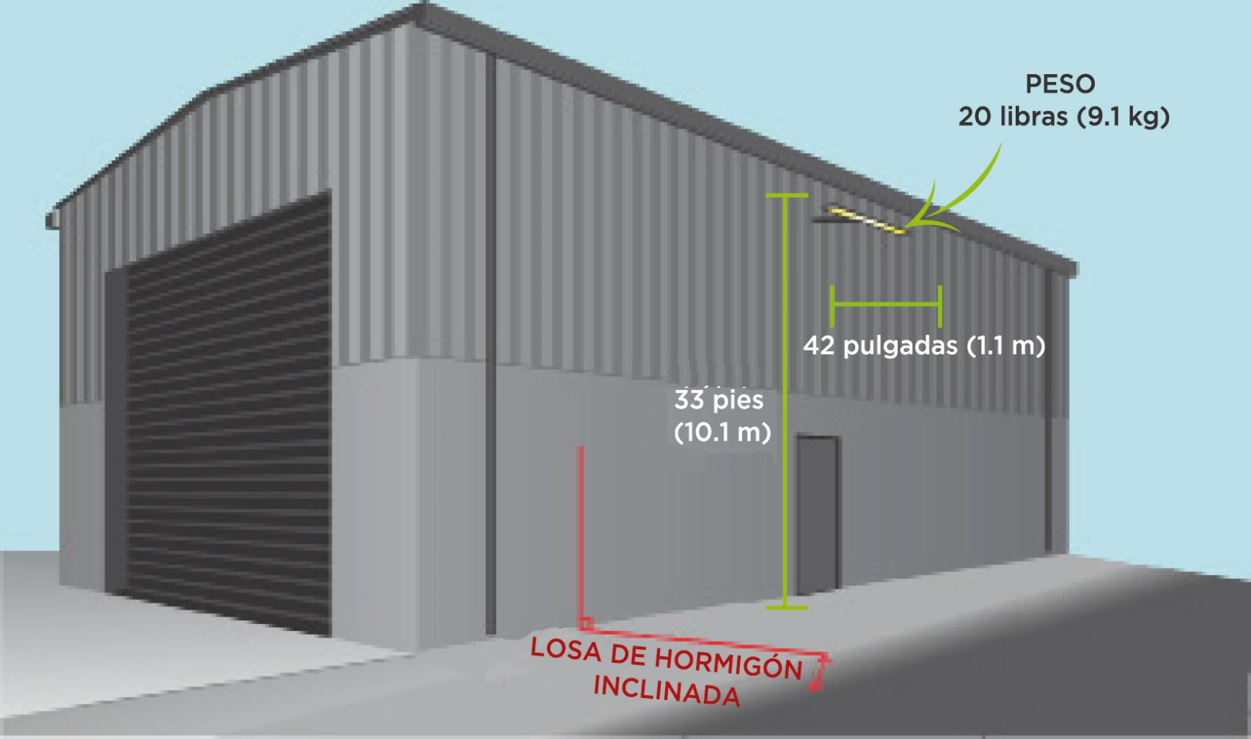
Notes:
Comente la actividad de aprendizaje de la página 80. Si es posible, esboce el diseño del andamio (en una pizarra) y el tipo de amarre que se debe utilizar en este escenario.

Slide 50
Puntos clave
Los andamios cerrados se utilizan para: protegerse de las inclemencias del clima, evitar los PELIGROS DE LA CAÍDA DE MATERIALES.
Los andamios cerrados están expuestos a cargas mucho mayores.
Antes de que el andamio pueda ser utilizado, la persona competente debe revisar las regulaciones e inspeccionarlo para asegurarse de que sea seguro y pueda soportar las cargas previstas.
Los códigos de prácticas seguras son buenas referencias para construir andamios seguros.
Una lista de verificación de inspección de andamios puede ser una herramienta útil.
Notes:
Revise los puntos clave de esta sesión.

Slide 51
Puntos clave
Las sujeciones a una estructura ESTABLE existente aseguran la estabilidad del andamio.
Se requieren sujeciones cuando el andamio está encerrado o excede la RELACIÓN BASE-ALTURA permitida.
El COMPONTENTE de tensión (evita que el andamio se caiga de la estructura), y el COMPONENTE de compresión (evita que el andamio se caiga en la estructura).
Verifique las regulaciones locales para conocer el espacio requerido de las sujeciones y ASEGÚRESE de que todas estén en su lugar.
Las sujeciones deben colocarse cerca del soporte superior o del miembro horizontal del marco.
Notes:
Revise los puntos clave de esta sesión.

Slide 52
DESARMADO Y ALMACENAMIENTO
Desarmar los andamios expone a los trabajadores a los mismos peligros que construirlos
6

Slide 53
Desarmar
Desarmar andamios requiere los mismos conocimientos, habilidades y planificación que construirlos.
Antes de desarmar el andamio, usted DEBE revisarlo visualmente y abordar los posibles riesgos.
Quite primero el amarre superior (todas las demás sujeciones se deben quitar al final en cada nivel).
Los componentes se deben retirar en el orden inverso a como se construyeron.
Baje con cuidado los componentes hasta los trabajadores que se encuentran abajo (asegúrese de que estén en una posición segura). NO arroje/deje caer los componentes.
INSPECCIÓN VISUAL
Cerebelo
Notes:
Señale cuáles son los puntos más importantes a recordar al desarmar los andamios de marco.
Recuerde a los alumnos que el desarmado del andamio es una parte tan importante de la EVALUACIÓN PRÁCTICA como el armado en sí, y que espera que trabajen de manera segura y retiren los componentes en el orden correcto. No importa cuán corto sea el tiempo, NO permita que aceleren el proceso de desarmado.

Slide 54
ALMACENAMIENTO
Un equipo mal almacenado puede causar daños y hacer que el equipo sea inseguro
Almacene el equipo para facilitar el acceso
Proporcione el apoyo adecuado (estiba)
Proporcione trabas adecuadas entre las capas del equipo
Almacene las piezas de diferentes tamaños en pilas separadas
Proporcione contenedores para las piezas pequeñas
Separe el equipo dañado (desechar o reparar)
No apile el equipo a demasiada altura
Notes:
Explique que, si bien es posible que los aprendices no sean responsables del almacenamiento del equipo que están utilizando, sigue siendo importante apilar el equipo de manera ordenada y agrupar los componentes de tamaño similar, para facilitar su recogida y almacenamiento. Puede ser importante comparar lo que está allí con la lista de envío original, para asegurarse de que no falte nada. Destaque la importancia de separar y etiquetar los componentes dañados para que no se vuelvan a utilizar.

Slide 55
Puntos clave
El desarmado se debe realizar con cuidado.
Una persona competente debe inspeccionar el andamio antes de desarmarlo para asegurarse de que sea estable.
Los trabajadores de los niveles inferiores NO DEBEN adelantarse a las personas encargadas del desarmado quitando los refuerzos, los tablones o los barandales para “acelerar el trabajo”.
Al desarmar utilice el equipo de protección personal correspondiente.
Notes:
Revise los puntos clave de esta sesión.

Slide 56
Puntos clave
Revise que las plataformas no tengan objetos sueltos que se puedan caer durante el desarmado.
Quite primero las barandas y los postes (los trabajadores deben atarse para evitar caídas).
Los trabajadores de abajo deben estar en una posición segura durante el desarmado.
Nunca deje andamios parcialmente desarmados sin vigilancia o sin las barricadas adecuadas.
Examine los componentes en busca de daños y sepárelos para su posterior eliminación o reparación.
Una vez que todos los componentes del andamio se hayan inspeccionado, es importante almacenarlos de manera adecuada.
Notes:
Revise los puntos clave de esta sesión.

Slide 57
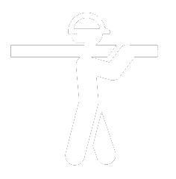
HORA DE LA EVALUACIÓN PRÁCTICA
Revise el dibujo/plano del andamio antes de comenzar a construir.
Usted DEBE utilizar todo el equipo de protección personal correspondiente.
Trabaje de forma segura y comuníquese/colabore con su equipo.
Cuando haya terminado de construir el andamio, utilice la lista de verificación de inspección de andamios en la guía de estudio de andamios de marco (página 35) para asegurarse de que el andamio se haya construido de manera segura y correcta.
Notes:
Detenga la presentación aquí y revise los requisitos de la evaluación práctica con los alumnos.
Proporcióneles un dibujo o un plano del andamio que desea que construyan.
Asegúrese de que estén utilizando todos los equipos de protección personal correspondientes.
Después de construir el o los andamios, haga que los alumnos los inspeccionen utilizando las listas de verificación.

Slide 58
INFORME DE EVALUACIÓN PRÁCTICA
¿Qué salió bien?
¿Qué podríamos haber hecho mejor?
¿Qué aprendió que hará diferente de ahora en adelante?
¿Qué (si es que hay algo) encontró durante su inspección, que se deba considerar?
¿Discutieron y elaboraron un plan antes de desarmar el andamio? (¿por qué o por qué no?)
Notes:
Después de que el equipo haya sido apilado o guardado. Comparta sus observaciones acerca de la construcción con los alumnos (lo que vio que hicieron bien y lo que siente que podrían haber mejorado). Permítales la oportunidad de compartir sus respuestas a estas preguntas informativas. RECUERDE: ESTA ES SU OPORTUNIDAD DE CORREGIR CUALQUIER PRÁCTICA INSEGURA O INCORRECTA.

Slide 59
REVISIÓN
En preparación para la evaluación escrita, repasemos algunos de los PUNTOS CLAVE del curso.
Notes:
RECUERDE: ESTA ES SU OPORTUNIDAD DE ACLARAR CUALQUIER INFORMACIÓN O EXPLICAR CUALQUIER CONCEPTO QUE LOS ALUMNOS PAREZCAN NO TENER CLAROS.

Slide 60
Contáctenos:
Asociación de la industria de andamios y acceso
400 Admiral Blvd. Kansas City, MO 64106
816.595.4860 info@saiaonline.org

